Slide 1




СТАРОПЕТРОВСКАЯ СВИТА КАИРОВСКОЙ СЕРИИ ВЕНДА ВОЛГО-УРАЛЬСКОЙ ОБЛАСТИ – ИСТОЧНИКИ СНОСА ПО ДАННЫМ ПЕТРОГРАФИИ И ЛОКАЛЬНОГО U-PB ДАТИРОВАНИЯ ЦИРКОНА
С.А. Дьякова, Н.Д., Сергеева, А.В. Куликова, К.Р. Миннебаев
Институт геологии Уфимского федерального исследовательского центра РАН, г. Уфа
Научно-образовательный центр «Геотермохронология» Института геологии и нефтегазовых технологий Казанского (Приволжского) федерального университета, Казань

Slide 2
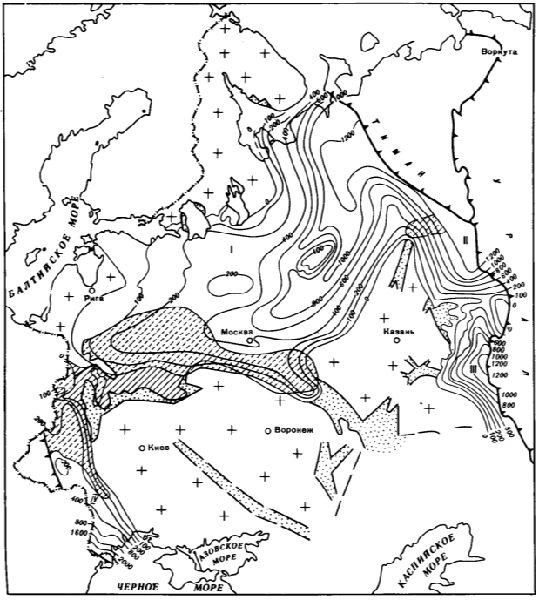

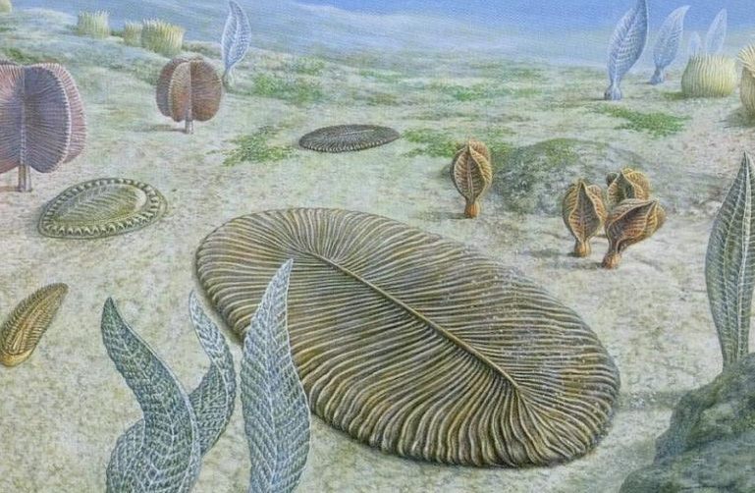
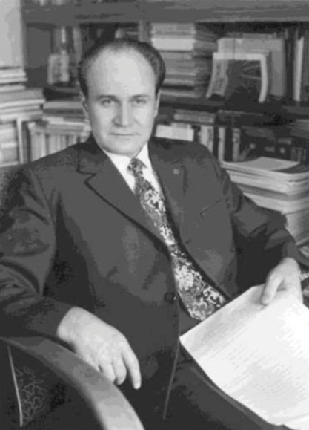
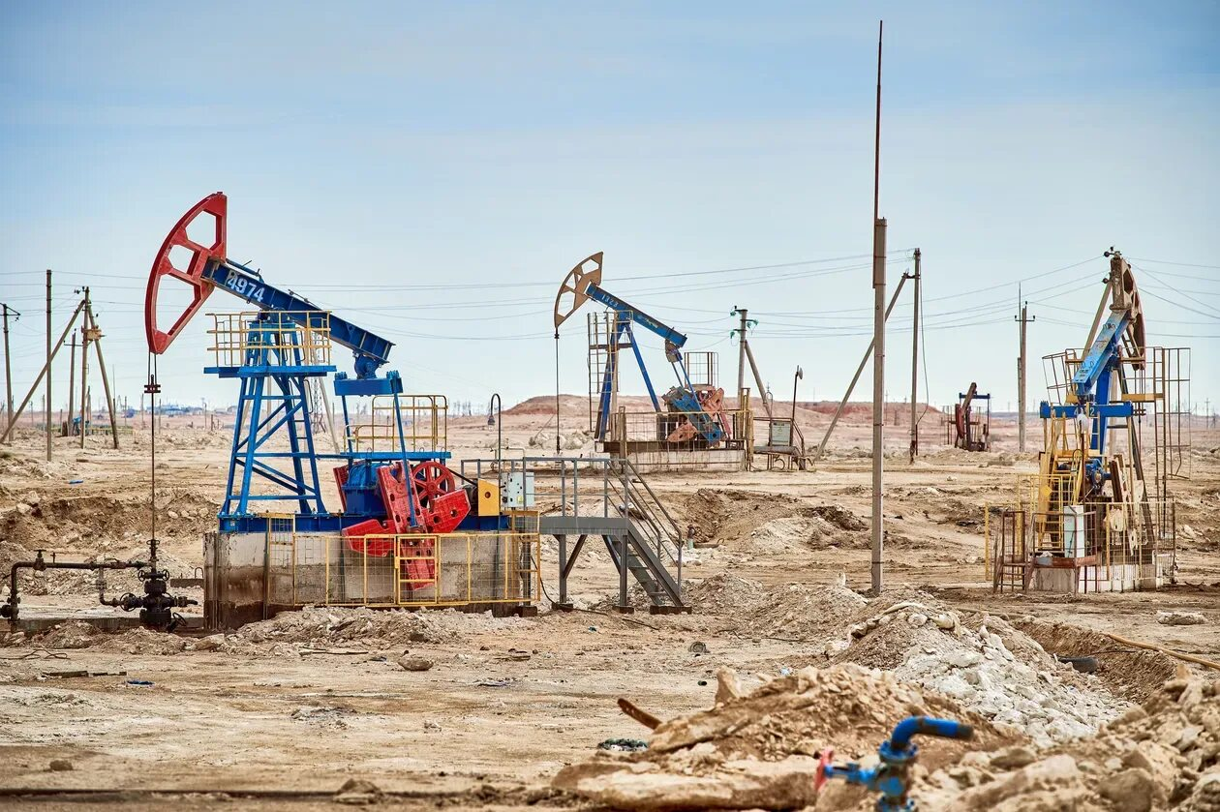
ВЕНДСКАЯ
СИСТЕМА
Схема вендской структуры ВЕП
[Вендская система, 1985]
Б.С. Соколов
советский и российский учёный-геолог и палеонтолог, обосновал выделение венда в геологии.
2

Slide 3
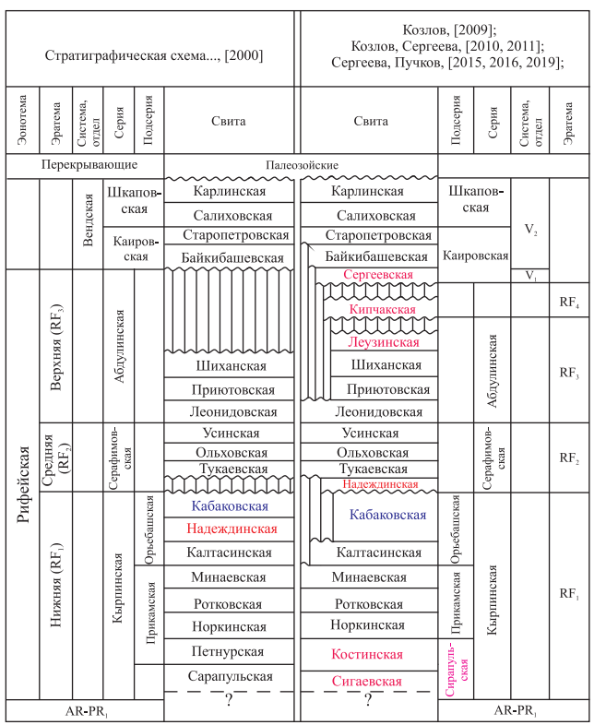
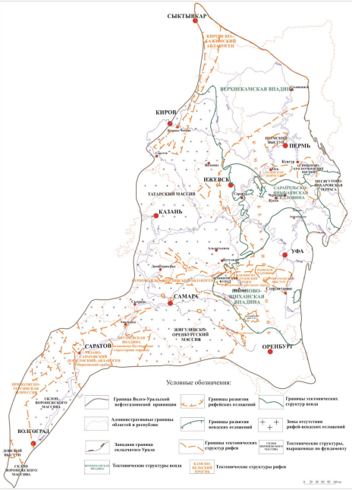
ВЕНД
Волго-Уральской области
3

Slide 4
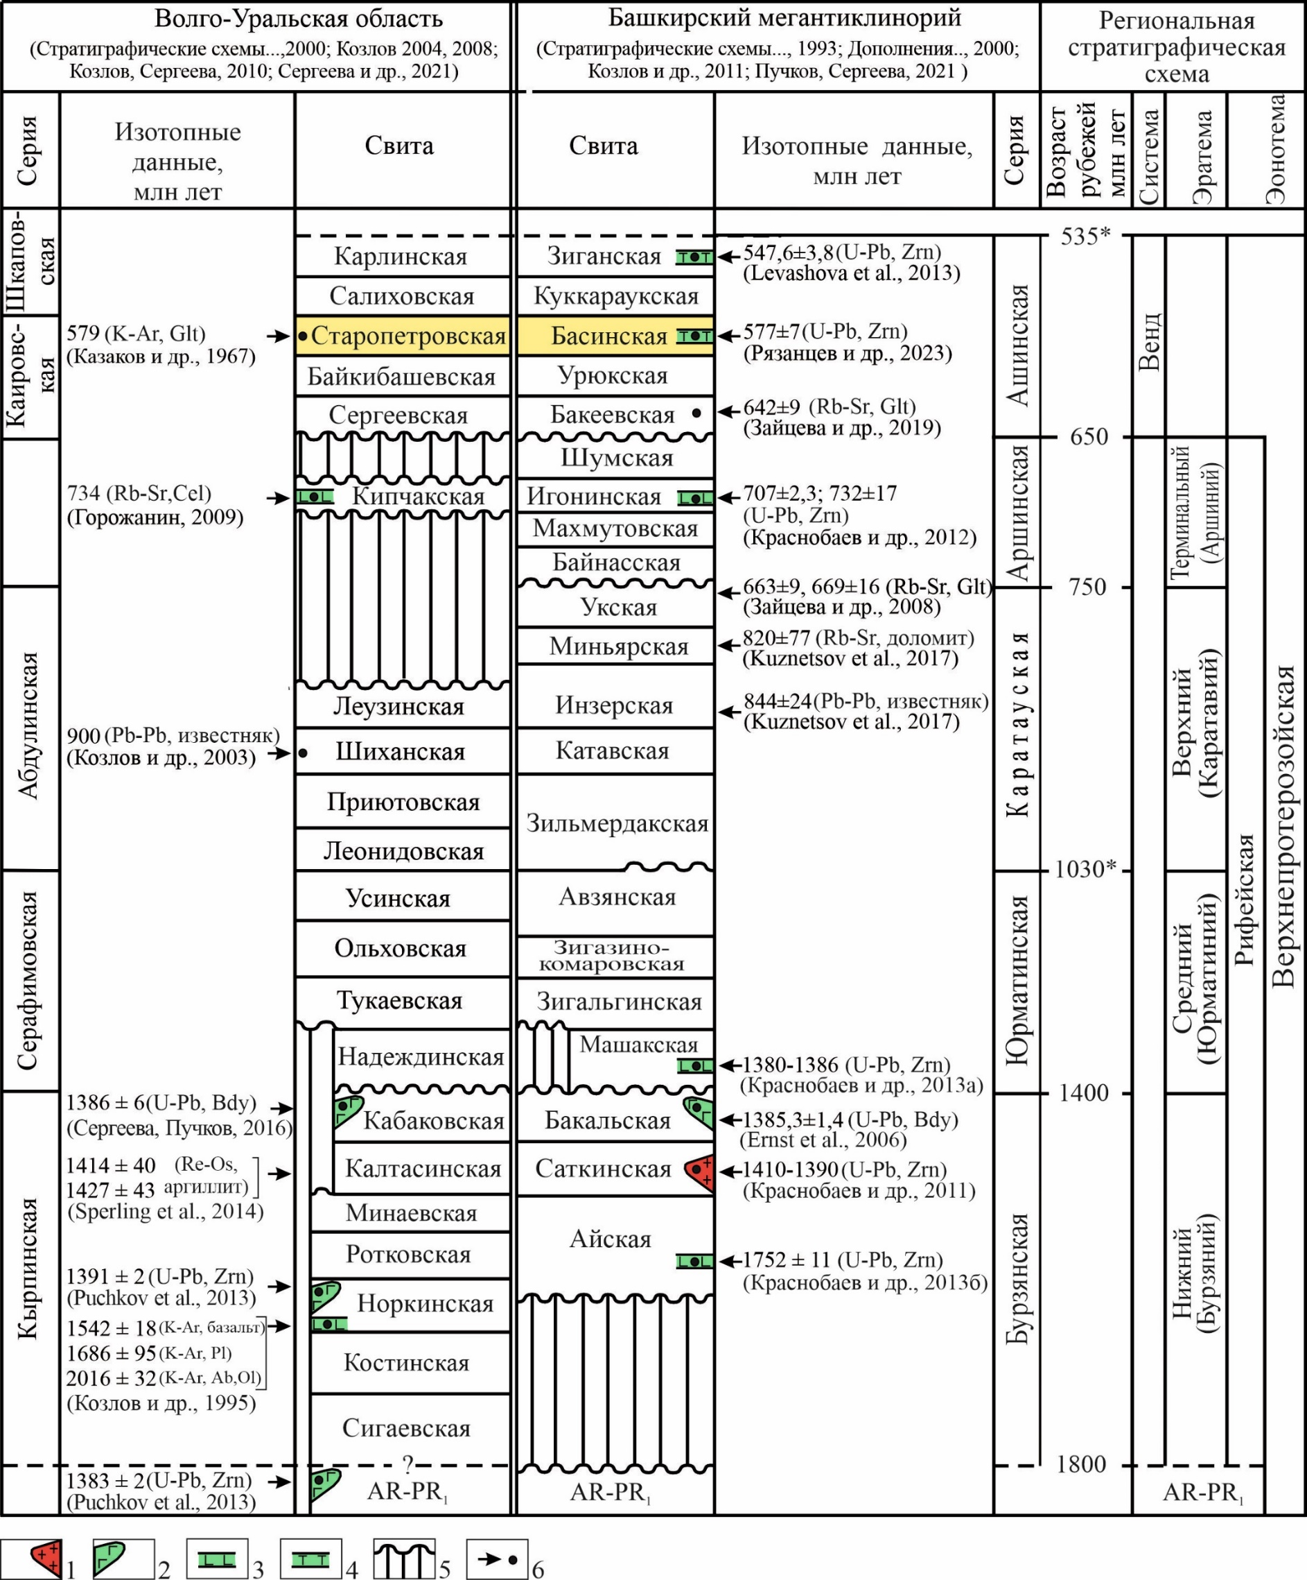

Молассовая формация венда ВУО И ЮУ
ОПРЕДЕЛЕНИЕ
Моласса – это комплекс отложений, возникших за счет
размыва гор. Термин предложен в конце XVIII в.
О. Б. Соссюром. М. и является показателем
горообразования.
Представлены комплексами терригенных пород венда
ашинской серии на Южном Урале и каировской и
шкаповской сериями на востоке ВЕП.
ОТКРЫТИЕ
Впервые молассовые комплексы на Южном Урале выделил М.И. Гарань.
Их молассовая природа была обоснована Ю.Р. Беккером (1968, 1988 и ссылки там же).
СОВРЕМЕННОЕ
СОСТОЯНИЕ
К типично молассовым образованиям отнесены отложения только верхнего венда: басинская, куккараукская и зиганская свиты (ЮУ) и их возрастные аналоги старопетровская, салиховская и карлинская свиты (ВУО) [Пучков, 2010]
4

Slide 5
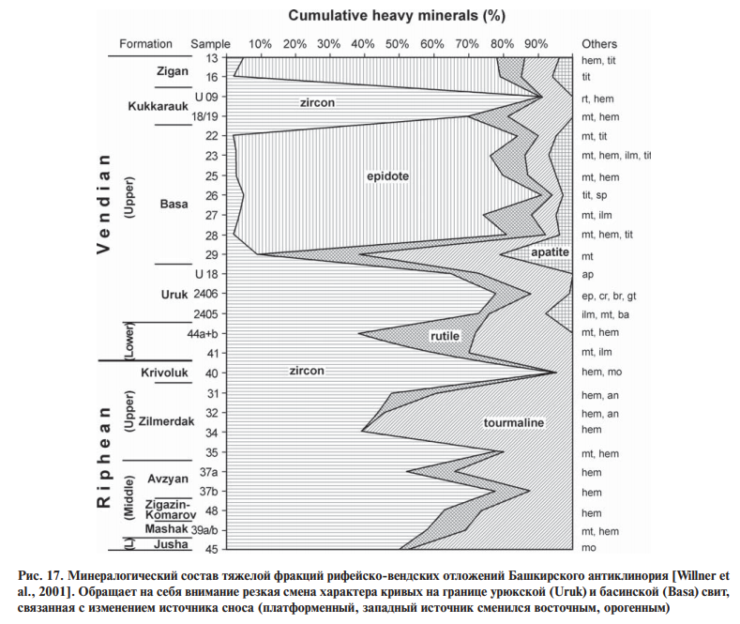
Аргументы выделения молассы bs-kk-zn
Ниже подошвы басинской свиты цирконы образуют 4 кластера: цирконы с возрастом 1525–1859, 1958–1989 млн. лет, указывают на возраст кристаллизации, близкий к 2000 млн. лет. Наиболее древними являются цирконы 2124–2185 млн. лет. Самый молодой кластер — 1399–1572 млн. лет. Учитывая датировки цирконов кристаллического фундамента Восточно-Европейской платформы [Bogdanova et al., 2008], для всех этих групп можно найти аналоги, и таким образом подтверждается, что источником сноса терригенного материала в рифее был континент к западу от Урала (в современных координатах).
Цирконы из венда образуют две группы. Происхождение группы I с возрастами 1932, 1847, 1788 и 1483 млн. лет и 1898–2058 млн. лет объясняется тем, что в размыв попадали терригенные рифейские осадки, вовлеченные в орогенические поднятия. Группа II варьирует между 643 и 512 млн. лет, образуя кластер с возрастом 580 млн. лет. Наличие этих цирконов, имеющих отчетливо магматическое происхождение, указывает на восточный источник сноса, поскольку на западе интрузии этого возраста, совпадающего со временем образования орогена, отсутствуют, и не было предпосылок для их образования. [Willner et al., 2003]
Согласно массовым определениям Ar-Ar возраста белых слюд из вендских синорогенных отложений Южного Урала методом лазерной абляции показано, что эти слюды образуют две отчетливые возрастные группы. Первая, с возрастом 571–609 млн. лет, имеет фенгитовый состав и, таким образом, прямо указывает на источник сноса: она может быть напрямую скоррелирована с эксгумацией высокобарических метаморфитов в орогене (Белорецкий купол). В то же время, более древние слюды (645–732 млн. лет) представлены только мусковитом, отвечают более сложной и длительной истории преобразований рифейских пород, не испытавших высокобарического метаморфизма, и могут быть связаны с размываемым доорогенным материалом.
5

Slide 6
Взгляды на источники сноса для вендских отложений ВУО И ЮУ
6
«Ниже подошвы басинской свиты цирконы образуют 4 кластера, отвечающие особенностям конкретных блоков кристаллического фундамента кратона, поставлявших терригенный материал … Учитывая новые датировки цирконов кристаллического фундамента Восточно-Европейской платформы ([Bogdanova et al., 2008] и ссылки в этой работе), для всех этих групп там можно найти аналоги, и таким образом подтверждается, что источником сноса терригенного материала в рифее был континент к западу от Урала (в современных координатах). Цирконы из венда образуют две группы. Происхождение группы I с возрастами 1932, 1847, 1788 и 1483 млн. лет и 1898–2058 млн. лет объясняется тем, что в размыв попадали терригенные рифейские осадки, вовлеченные в орогенические поднятия. Группа II варьирует между 643 и 512 млн. лет, образуя кластер вблизи конкордии, с возрастом 580 млн. лет. Наличие этих цирконов, имеющих отчетливо магматическое происхождение, четко указывает на восточный источник сноса, поскольку на западе интрузии этого возраста, совпадающего со временем образования орогена, отсутствуют, и не было предпосылок для их образования.
[Пучков, 2010]
«В песчаниках из куккараукской свиты выявлены позднедокембрийские цирконы, возраст которых попадает в интервал, характерный для кристаллических комплексов, участвующих в строении реликтов орогена Протоуралид-Тиманид. Резкое доминирование в ашинских песчаниках ранне- и среднерифейских и ранне-палеопротерозойских цирконов (с возрастом от ~900 до 1750 млн.лет), источники которых на Восточно-Европейской платформе (ВЕП) известны только в ее западной и северо-западной частях (Свеко-Фенская и Свеко-Норвежская области), … предполагать, что ашинская свита формировалась из кластики, поступавшей преимущественно не из фундамента ВЕП. Проведенное с помощью теста Колмогорова-Смирнова сопоставление наборов возрастов цирконов из одновозрастных ашинской серии кварцито-песчаников Кап-Ривер (Квинсленд, Австралия) показало их высокую степень сходства… Это означает, что Южно-Уральский край Балтики и Квинслендский край Австралии могли располагаться в непосредственной близости в структуре Родинии до времени накопления ашинской серии, включительно, то есть, не только в течение позднего рифея, но также и в течение всего венда, и даже в начале кембрия»
[Кузнецов и др., 2012]

Slide 7
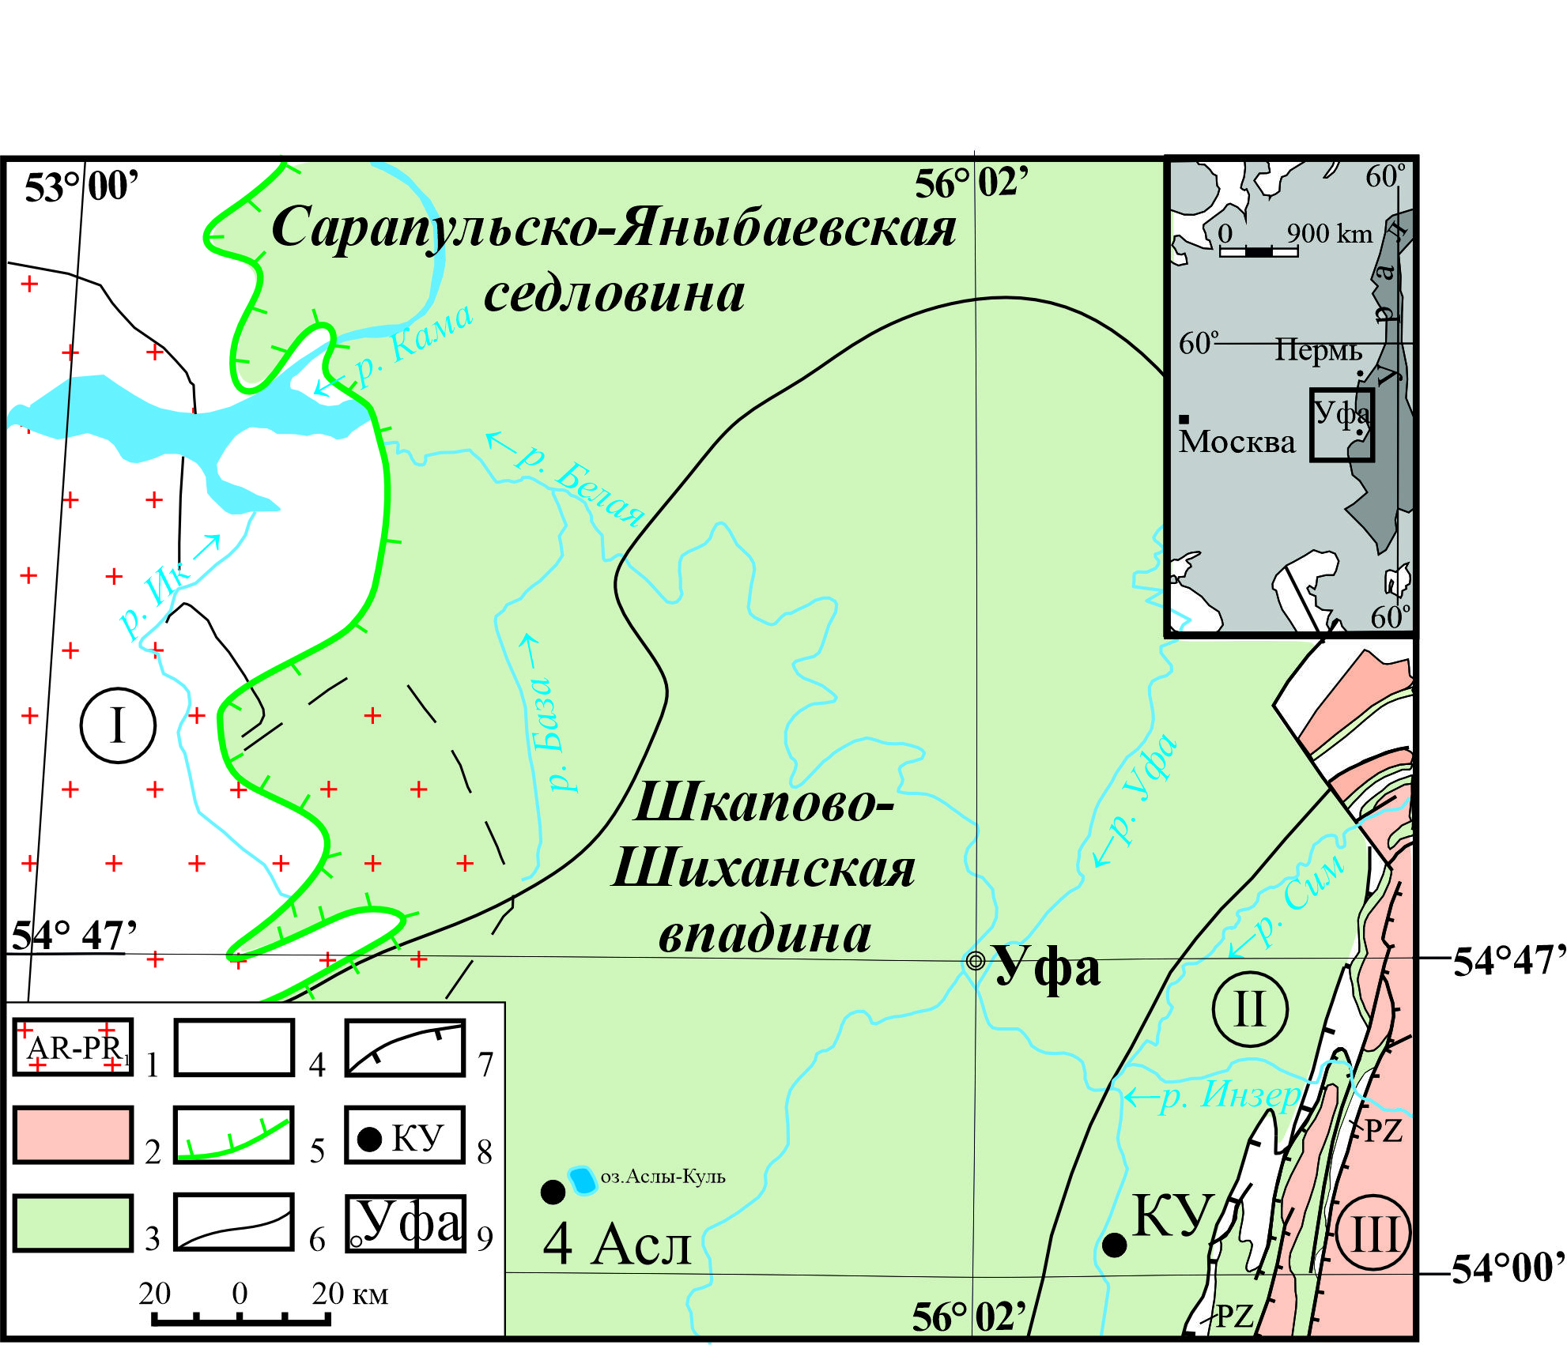
РАСПОЛОЖЕНИЕ ИЗУЧЕННЫХ СКВАЖИН
4 АСЛЫКУЛЬСКАЯ
Параметрическая скважина, расположенная в районе оз. Аслы-Куль, в 110 км юго-западнее
г. Уфы.
Скважина пробурена в центральной зоне Камско-Бельского авлакогена, в своде Бурангуловского сейсмического поднятия.
КРАСНОУСОЛЬСКАЯ
Поисково-оценочная скважина, расположенная
к югу от пос. Красноусольский Гафурийского района РБ.
Скважина находится в южной части Бельской депрессии Предуральского краевого прогиба на подготовленной к поисковому бурению Сахалинской высокоамплитудной структуре в пределах крупного Красноусольского поднятия.
7

Slide 8
ЛИТОЛОГИЧЕСКИЙ СОСТАВ СТАРОПЕТРОВСКОЙ СВИТЫ
ЛИТОЛОГИЧЕСКИЙ СОСТАВ
Свита представлена неравномерным чередованием преимущественно сероцветных песчаников и алевролитов полимиктового, полевошпат-кварцевого, аркозового и субаркозового состава и аргиллитов, часто темно-серых и черных углеродсодержащих.
ОТЛИЧИТЕЛЬНЫЕ ОСОБЕННОСТИ
Для отложений характерна полимиктовость, что связано с неспокойными тектоническими условиями их образования, т.к. это время тиманского орогенеза.
ОТНОШЕНИЯ С ПОДСТИЛАЮЩИМИ И ПЕРЕКРЫВАЮЩИМИ СВИТАМИ
С подстилающей байкибашевской свитой связана постепенным переходом, местами, где эта свита отсутствует, в результате «прислонения» к бортам впадин или поднятий, старопетровская свита залегает на подстилающих отложениях несогласно.
С перекрывающей салиховской свитой связана постепенным переходом.
МОЩНОСТЬ
80–465 м
8

Slide 9
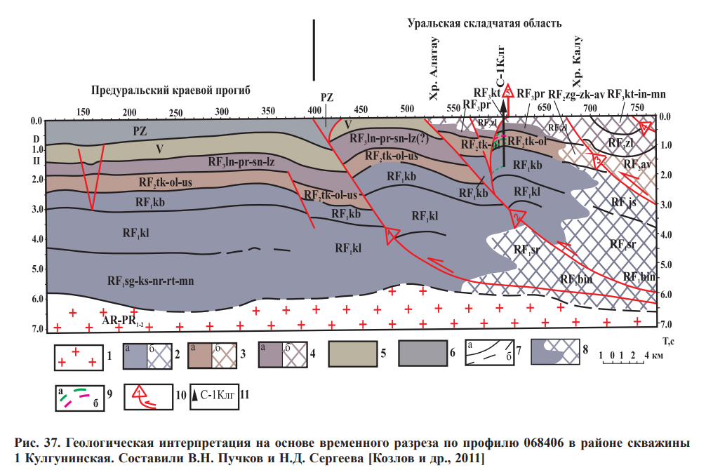
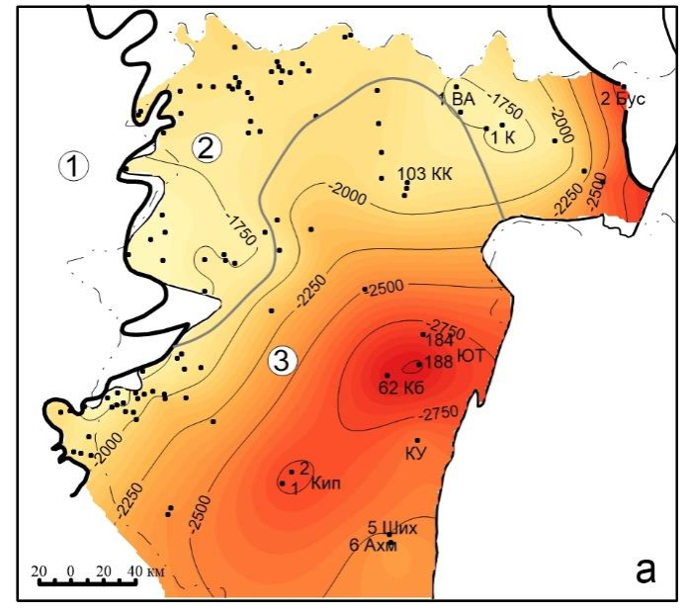
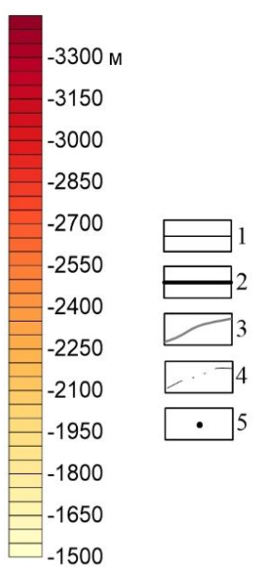
9
[Михненко и др, 2025]
[Сергеева и др, 2021]

Slide 10
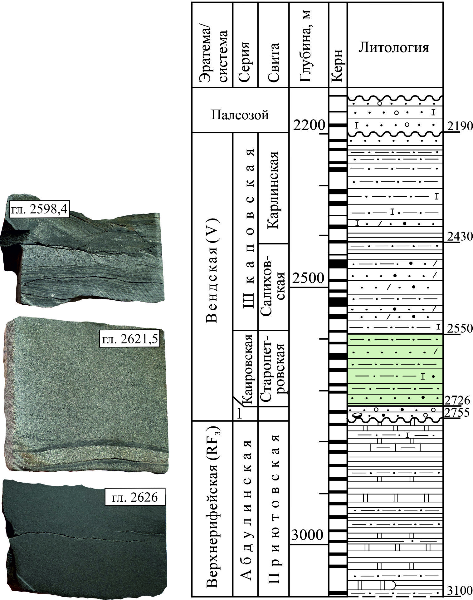
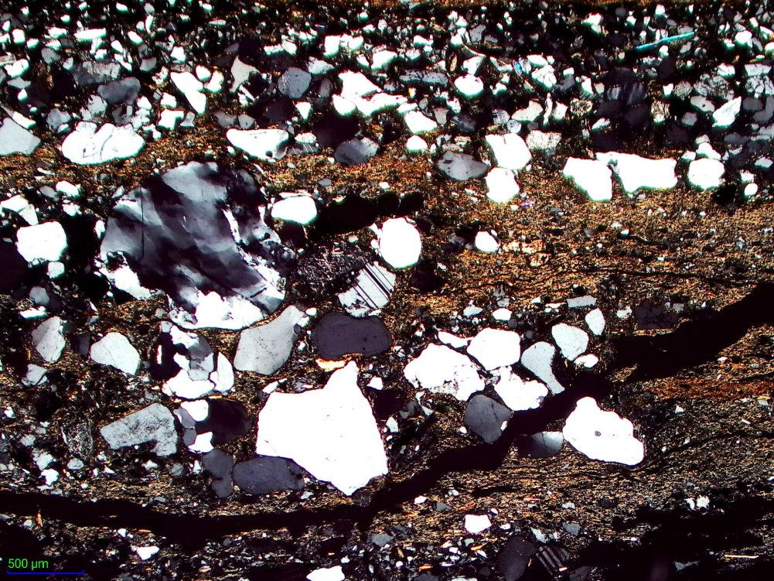
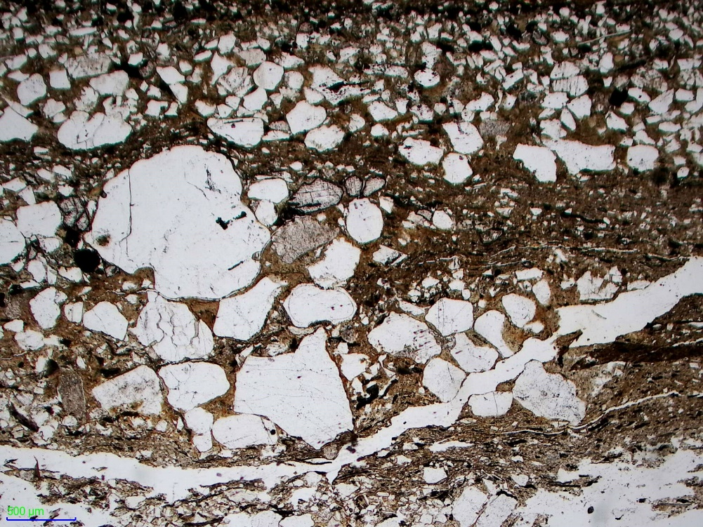
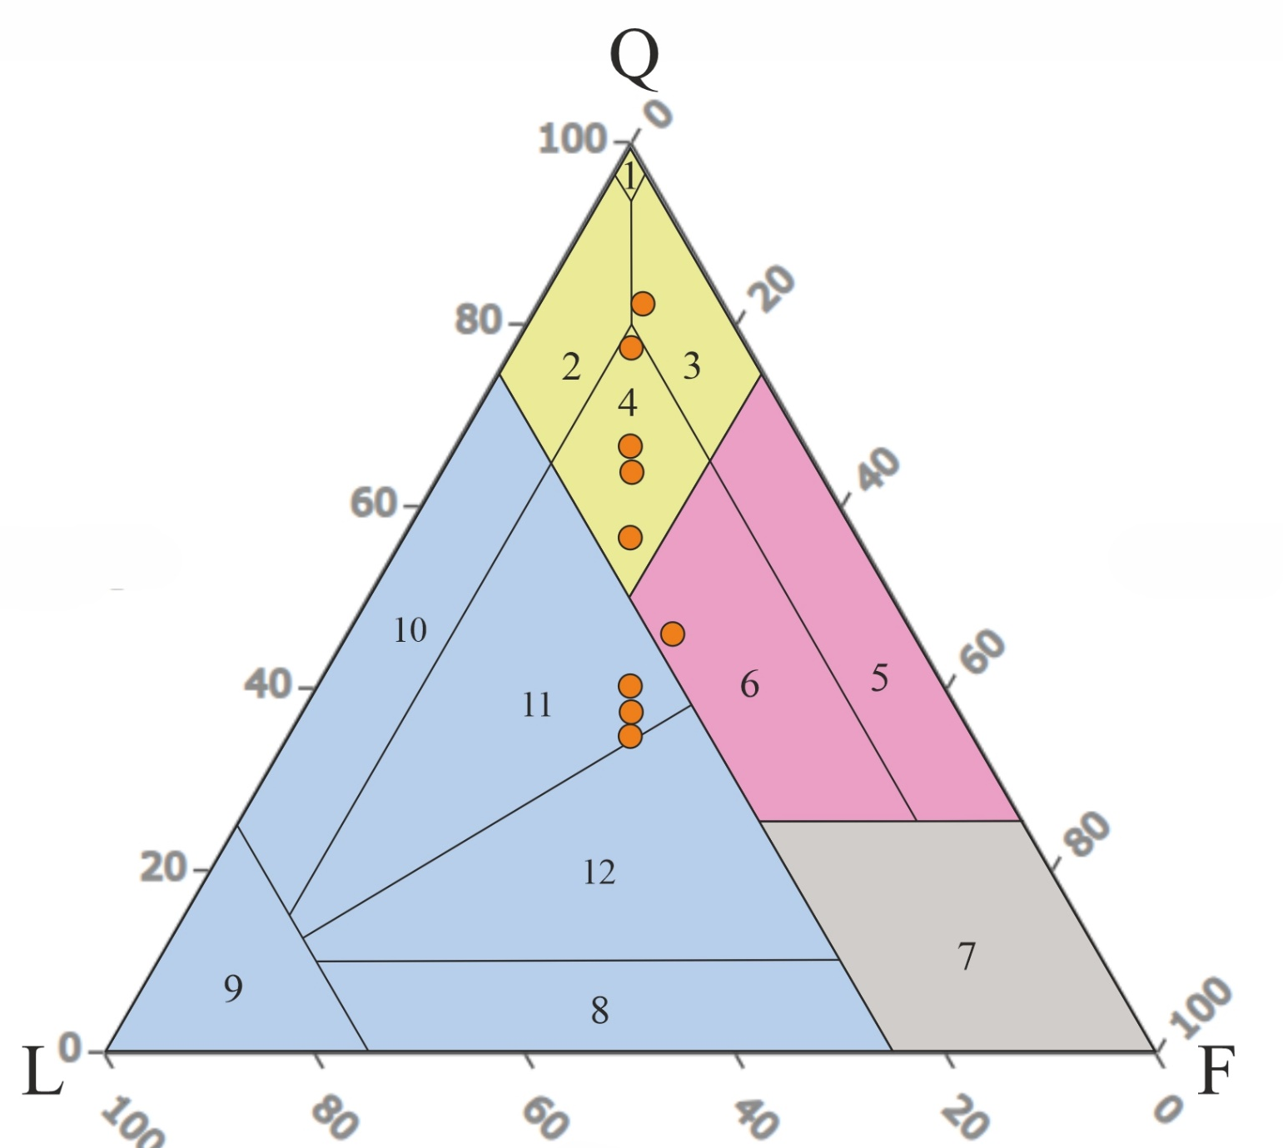
Скв. 4 Аслыкульская
3 – полевошпато-кварцевые песчаники;
4 – мезомиктовые кварцевые песчаники;
6 – граувакковые аркозы;
11 – полевошпатовые граувакки.

Slide 11
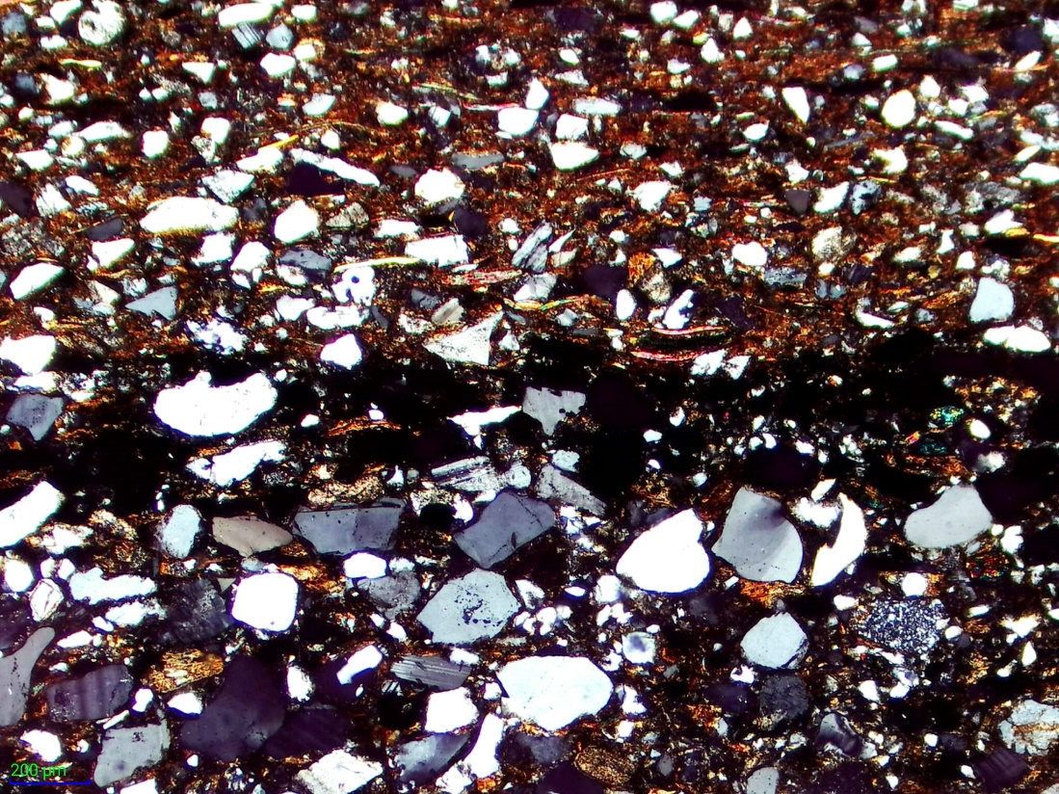
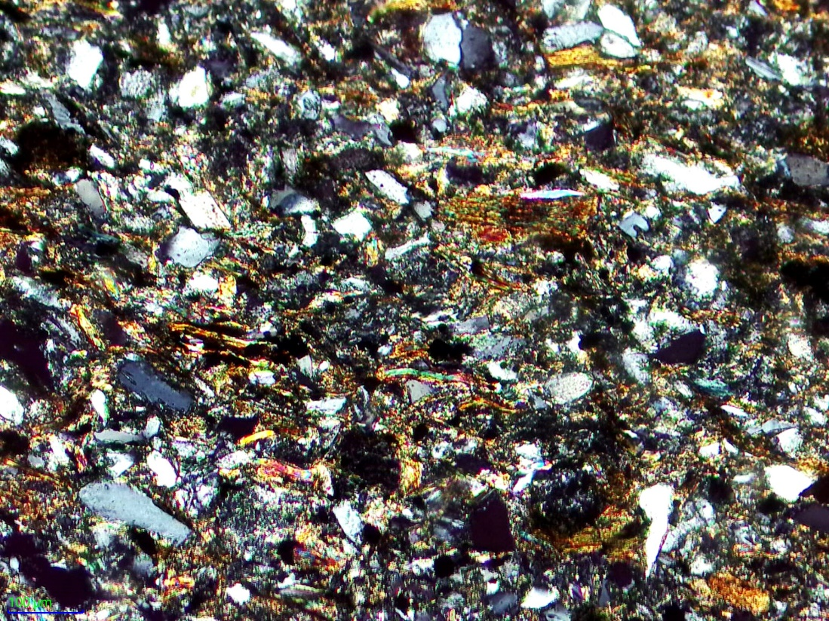
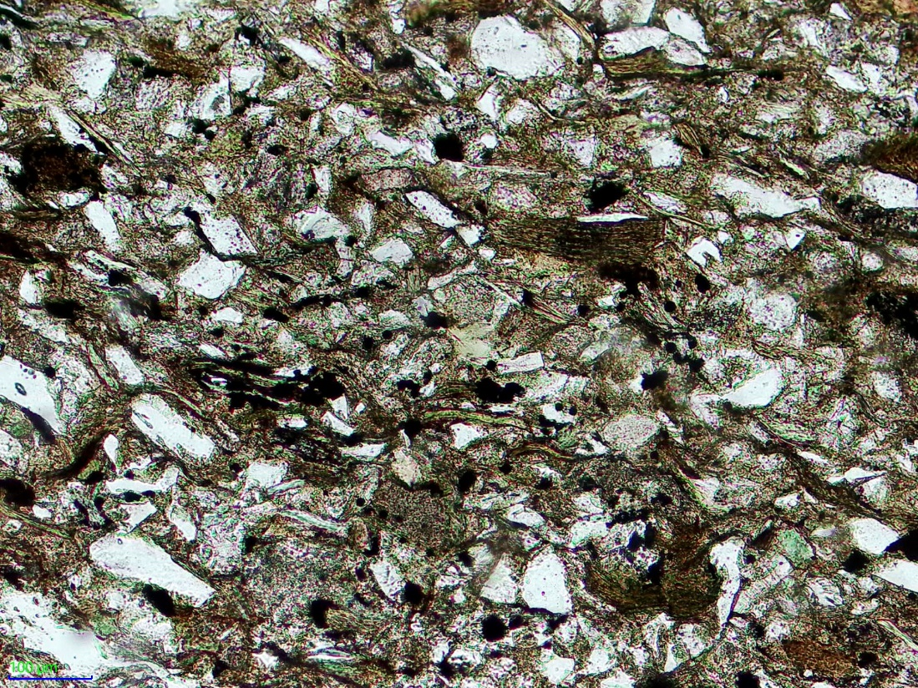
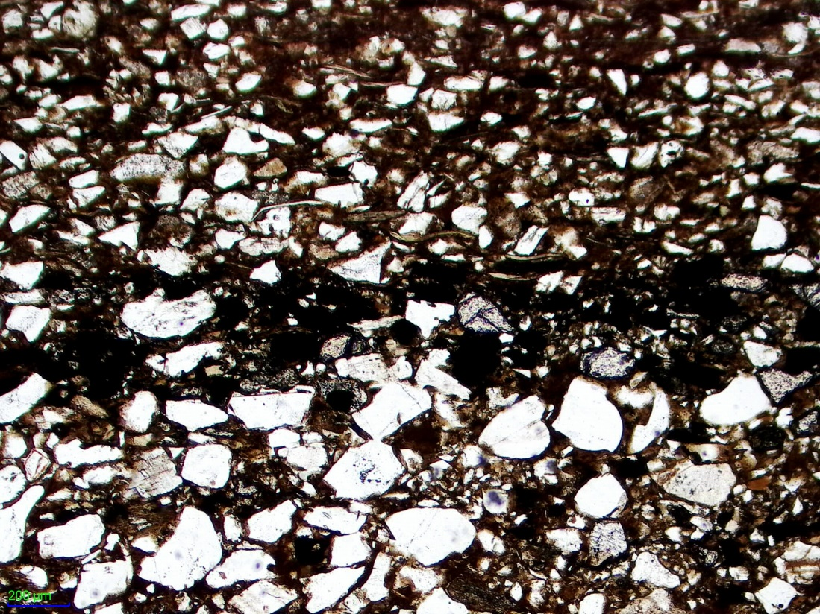
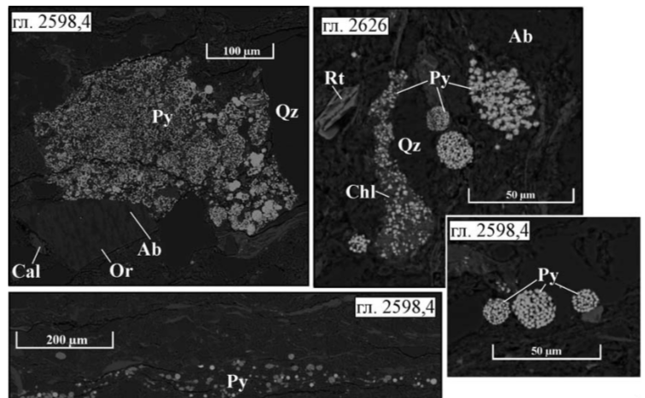
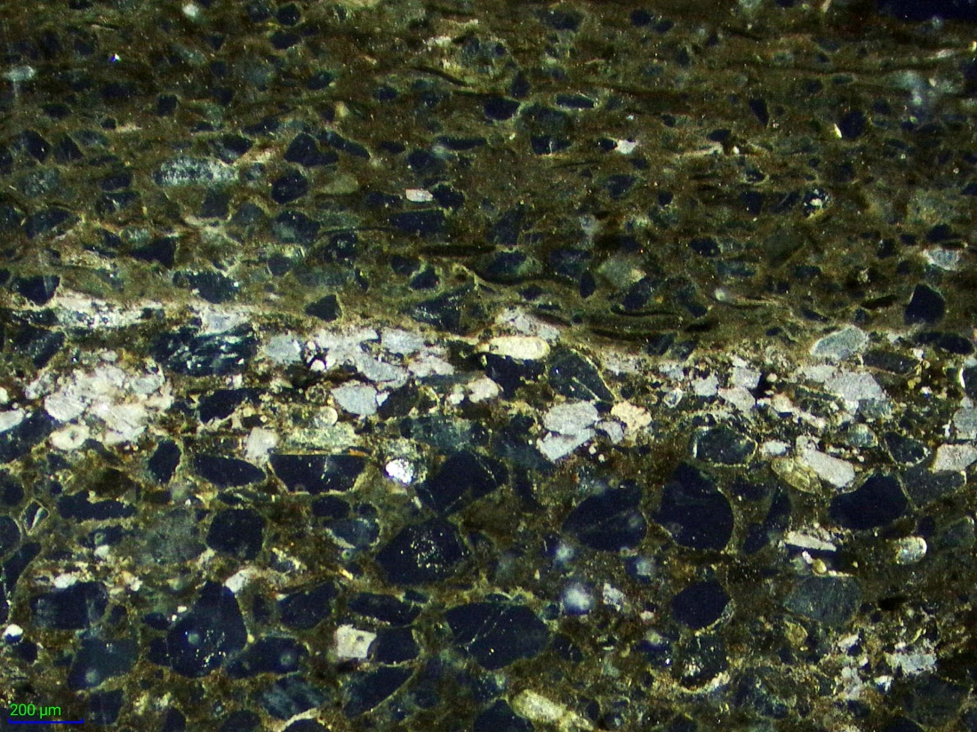
Гл. 2697.4
Гл. 2626
11

Slide 12
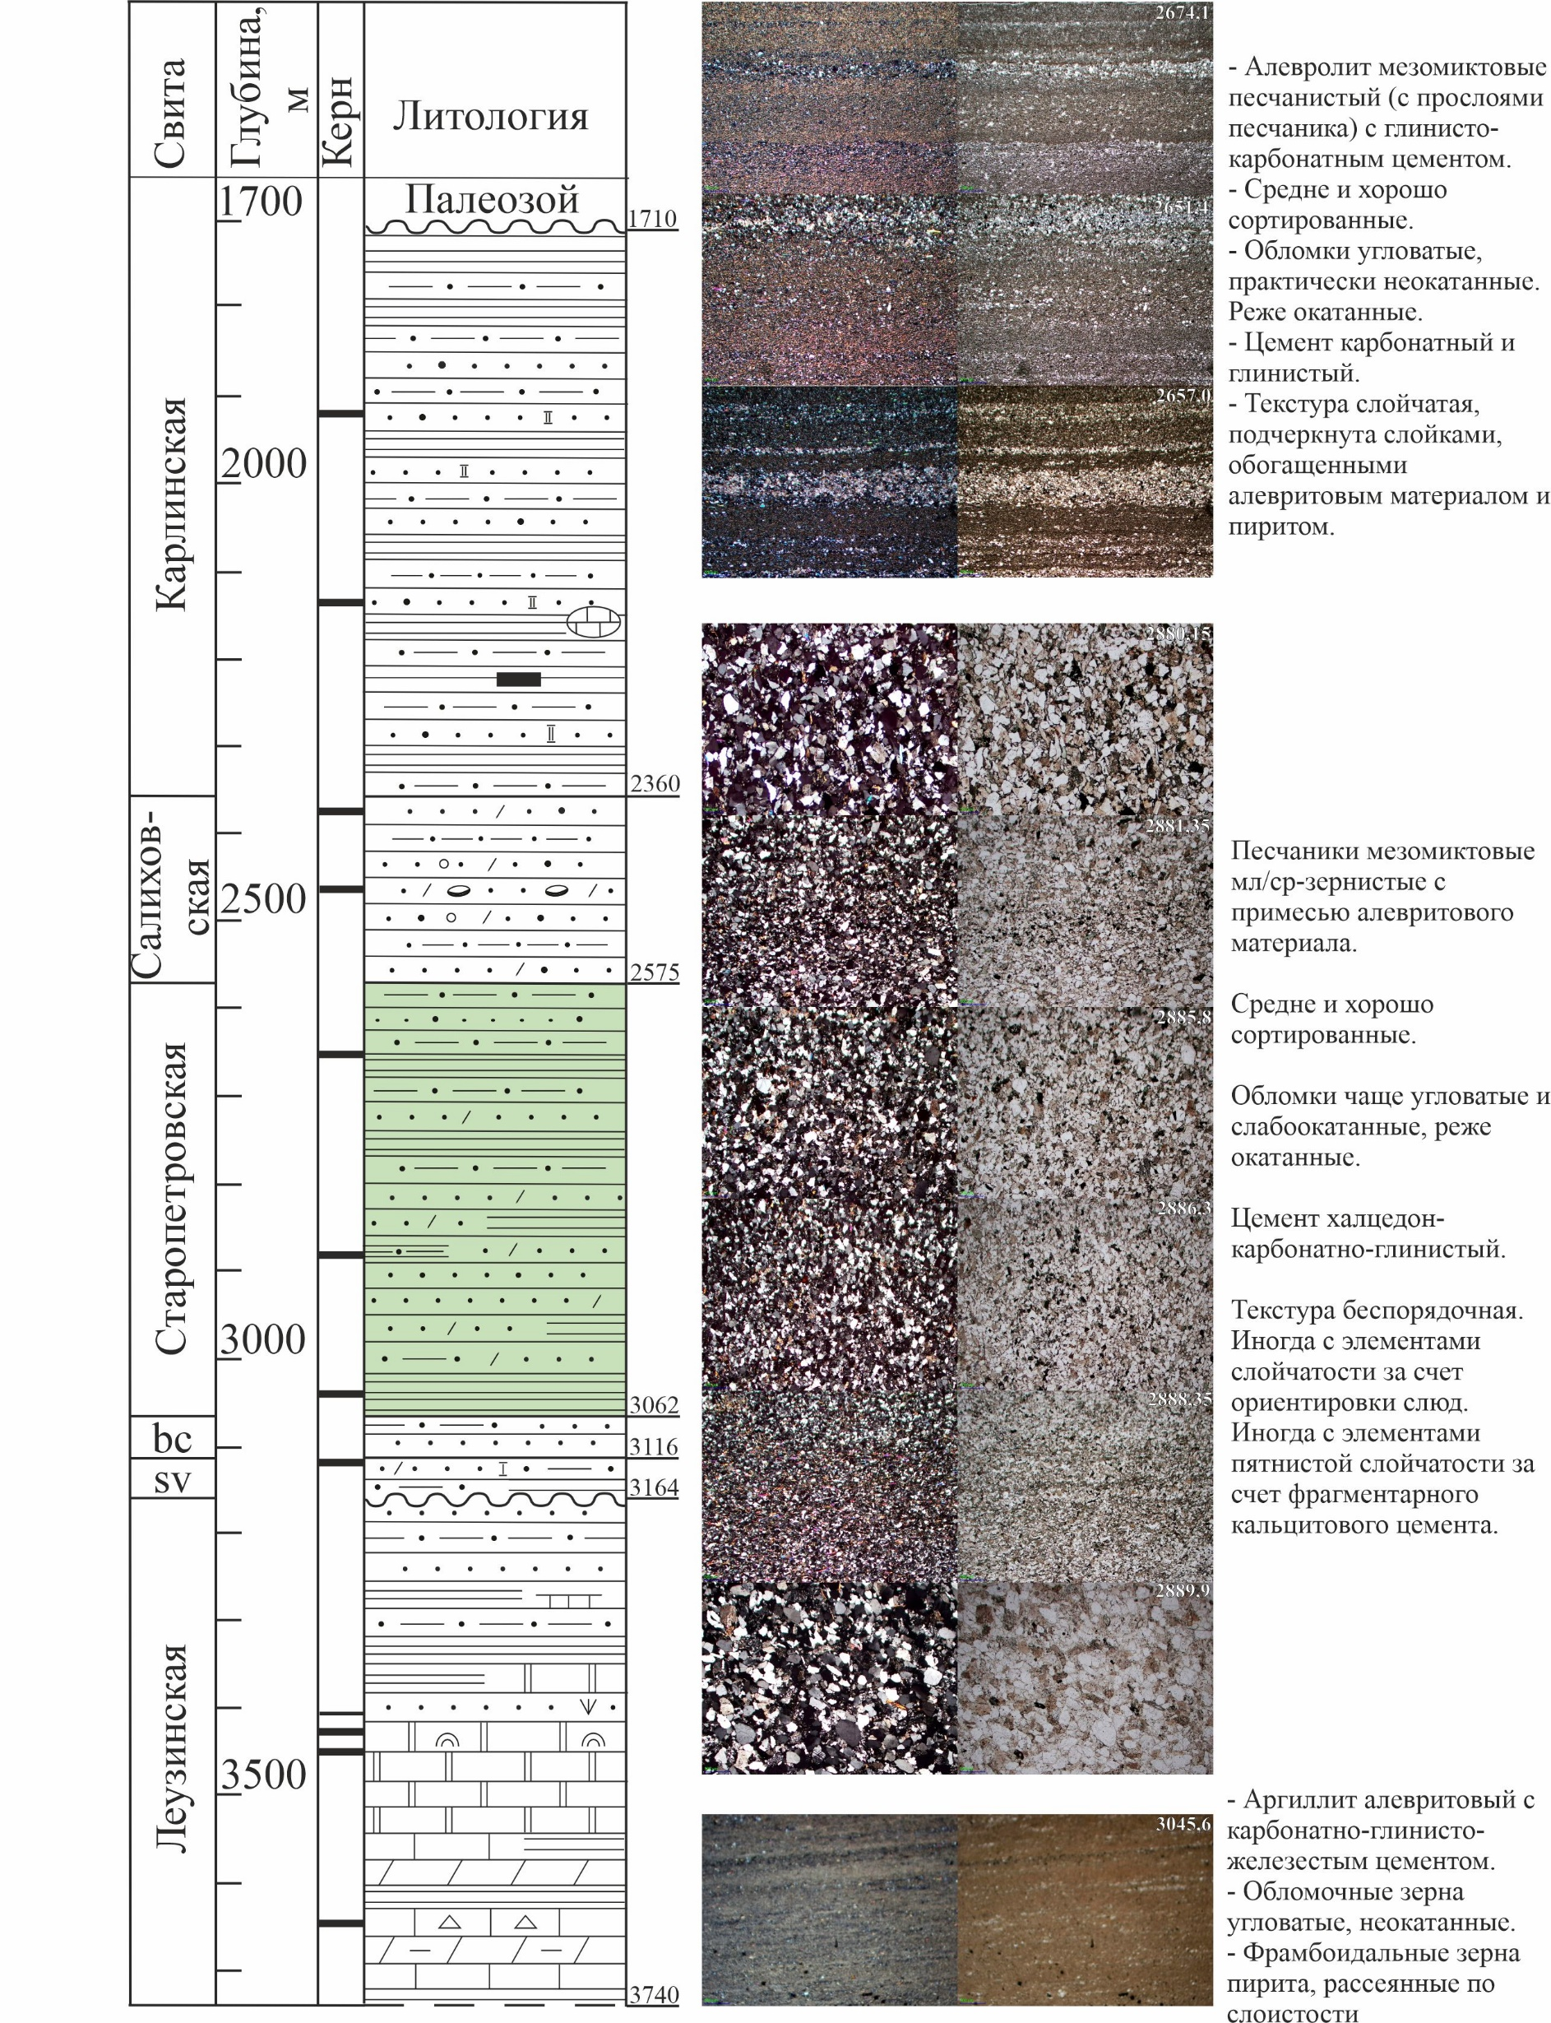
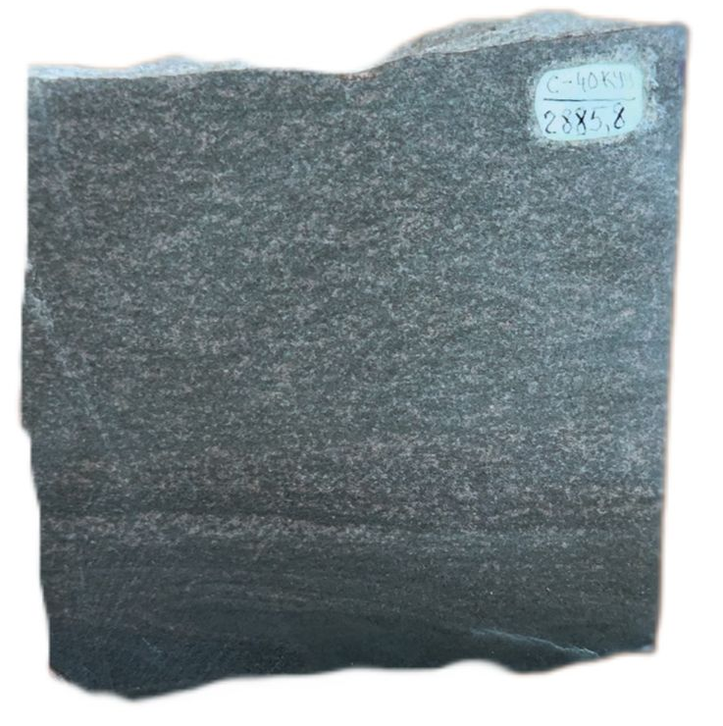

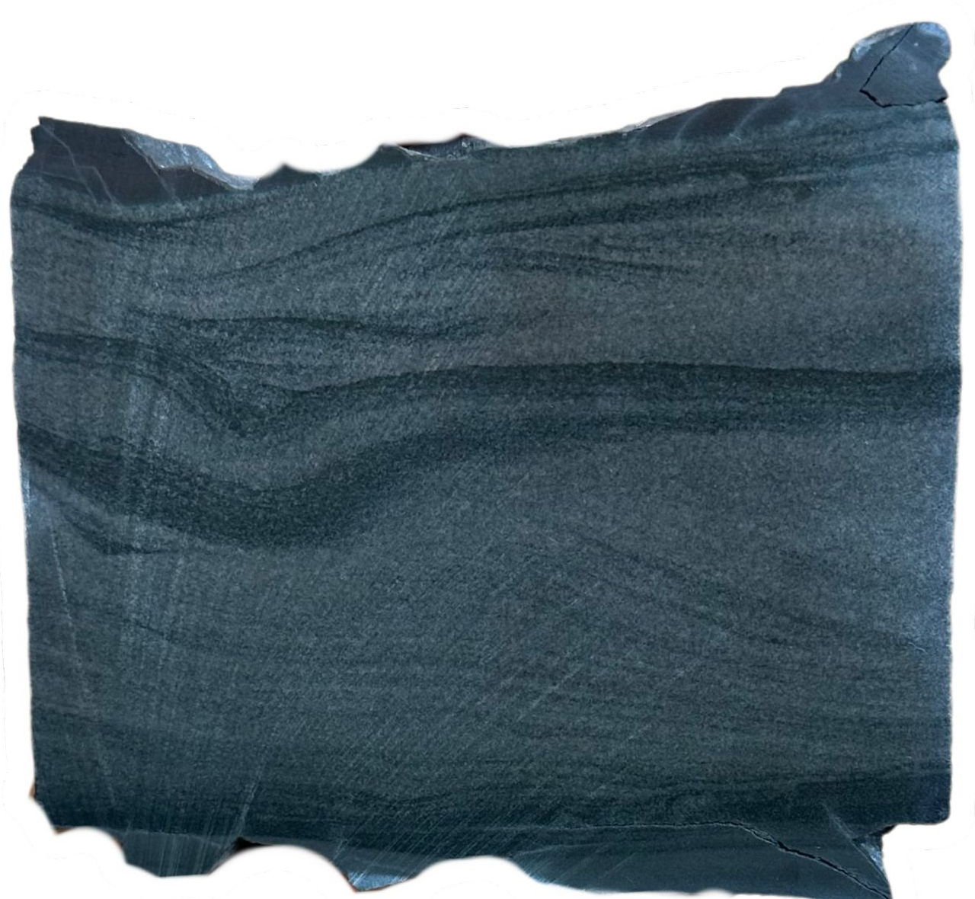
Скв. 40 Красноусольская
4 – мезомиктовые кварцевые песчаники; 5 – собственно аркозы;
6 – граувакковые аркозы.
12

Slide 13
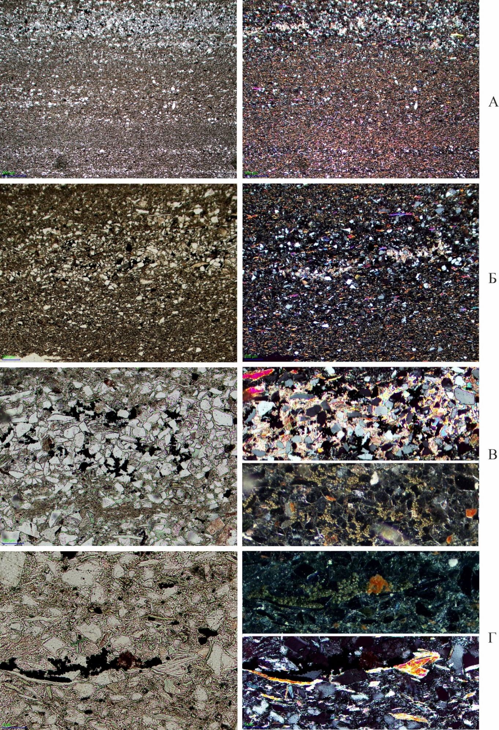
13
Микрофотографии шлифа 2657.
А – общий вид шлифа (увеличение 2Х);
Б – песчаный прослой (увеличение 4Х);
В – карбонатный цемент в песчаном прослое и пиритовые скопления (увеличение 10Х),
Г – скопления пирита (увеличение 20Х).

Slide 14
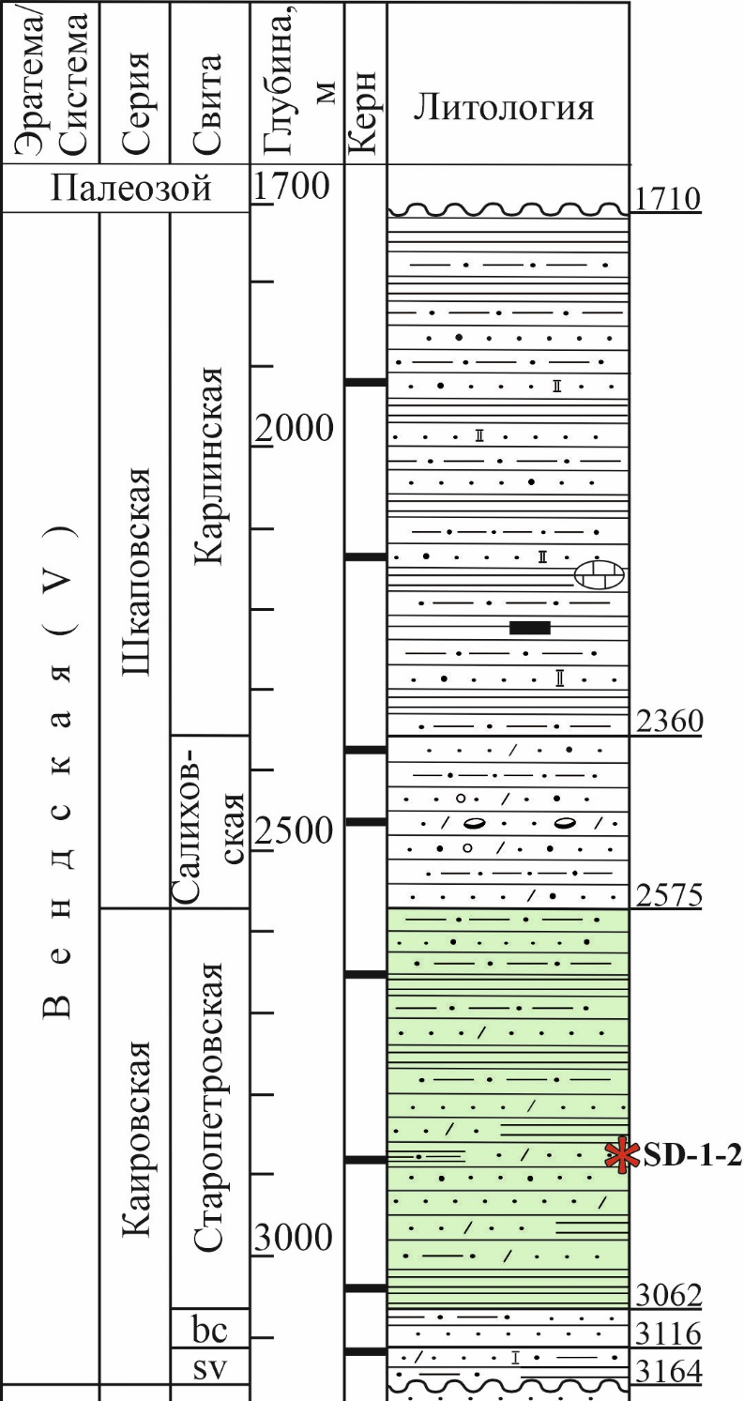
4 АСЛЫКУЛЬСКАЯ
КРАСНОУСОЛЬСКАЯ
2697
2889,5
14

Slide 15
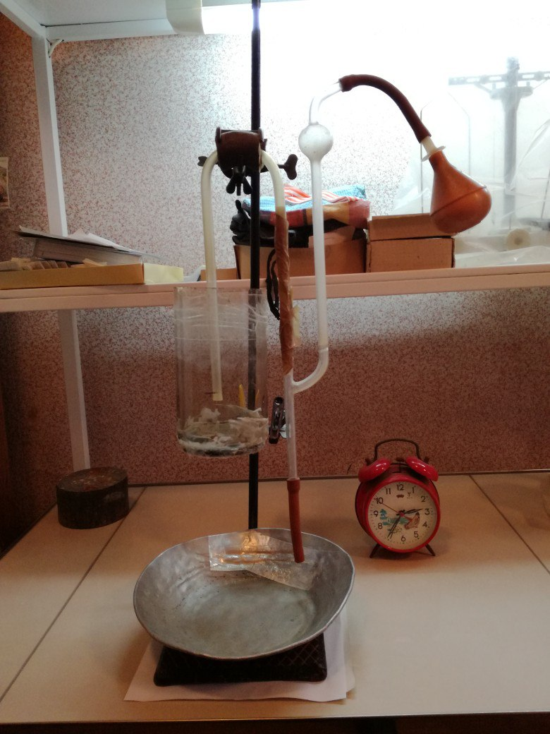
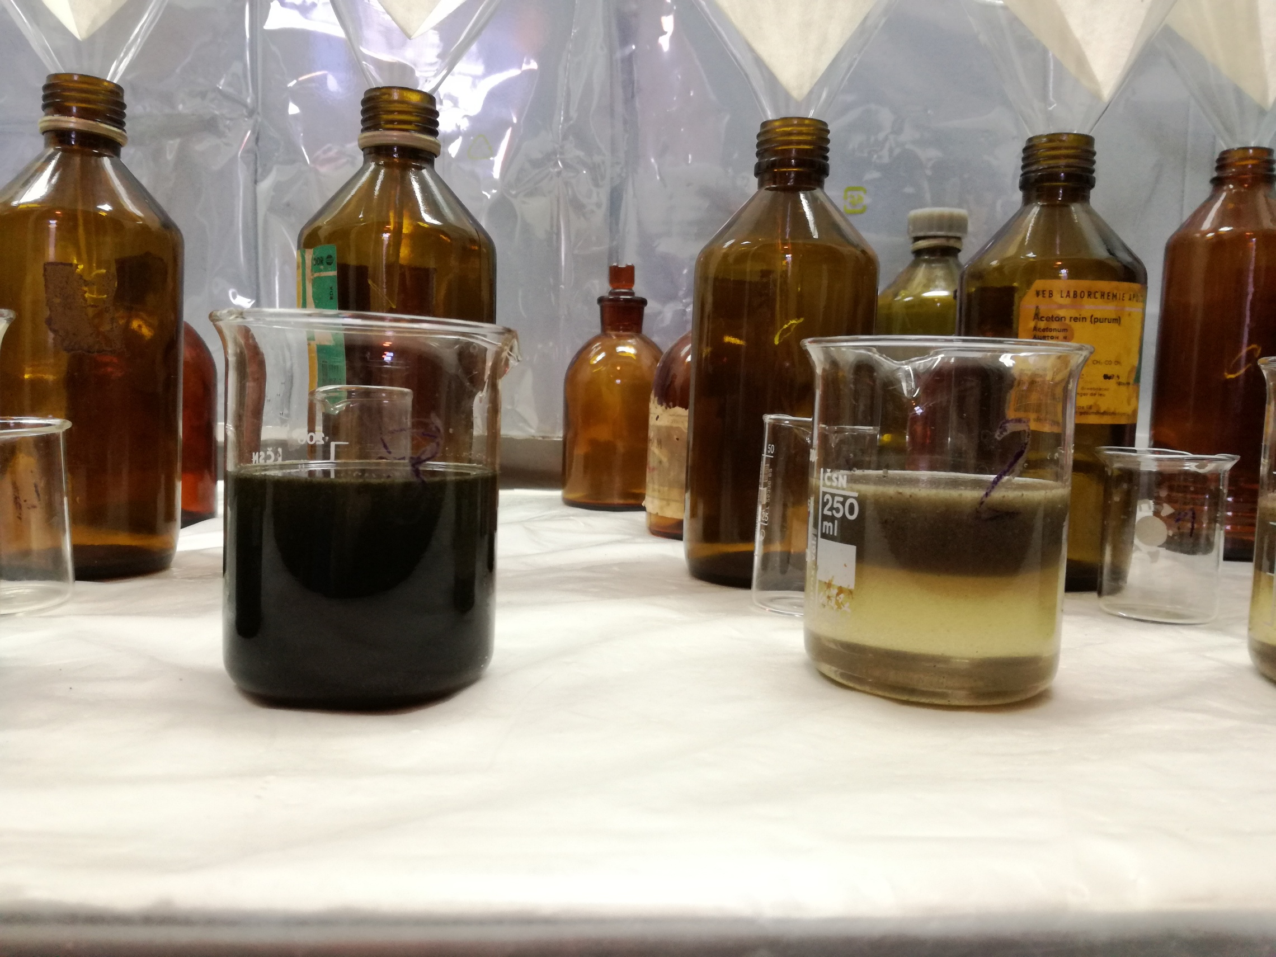
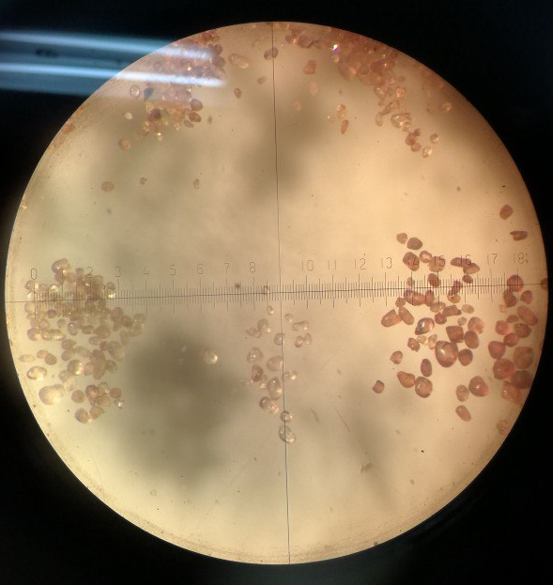
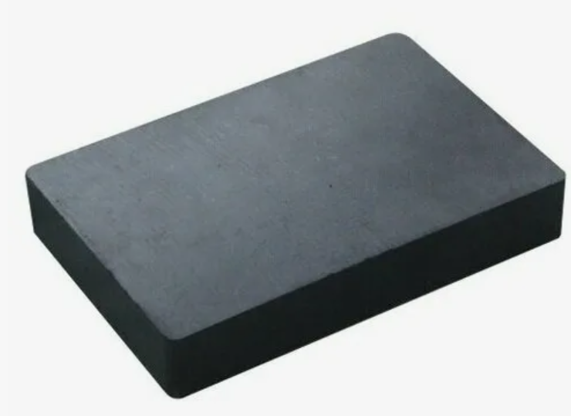
15
U-Pb изотопное датирование зерен циркона выполнено в НОЦ «Геотермохронологии» Института геологии и нефтегазовых технологий КФУ (г. Казань).
Для проведения U-Pb датирования цирконов использовалась система лазерной абляции на основе эксимерного лазера (длина волны 193 нм) Analyte Excite (Teledyne Cetac Technologies, США), соединенная с квадрупольным масс-спектрометром с ионизацией в индуктивно-связанной плазме iCAP Qс (Thermo Fisher Scientific, Германия).
В качестве газов-переносчиков были использованы: в лазерной установке – He и в масс-спектрометре – Ar жидкий.
Измерения, где дискордантность >10% исключались из выборки.

Slide 16
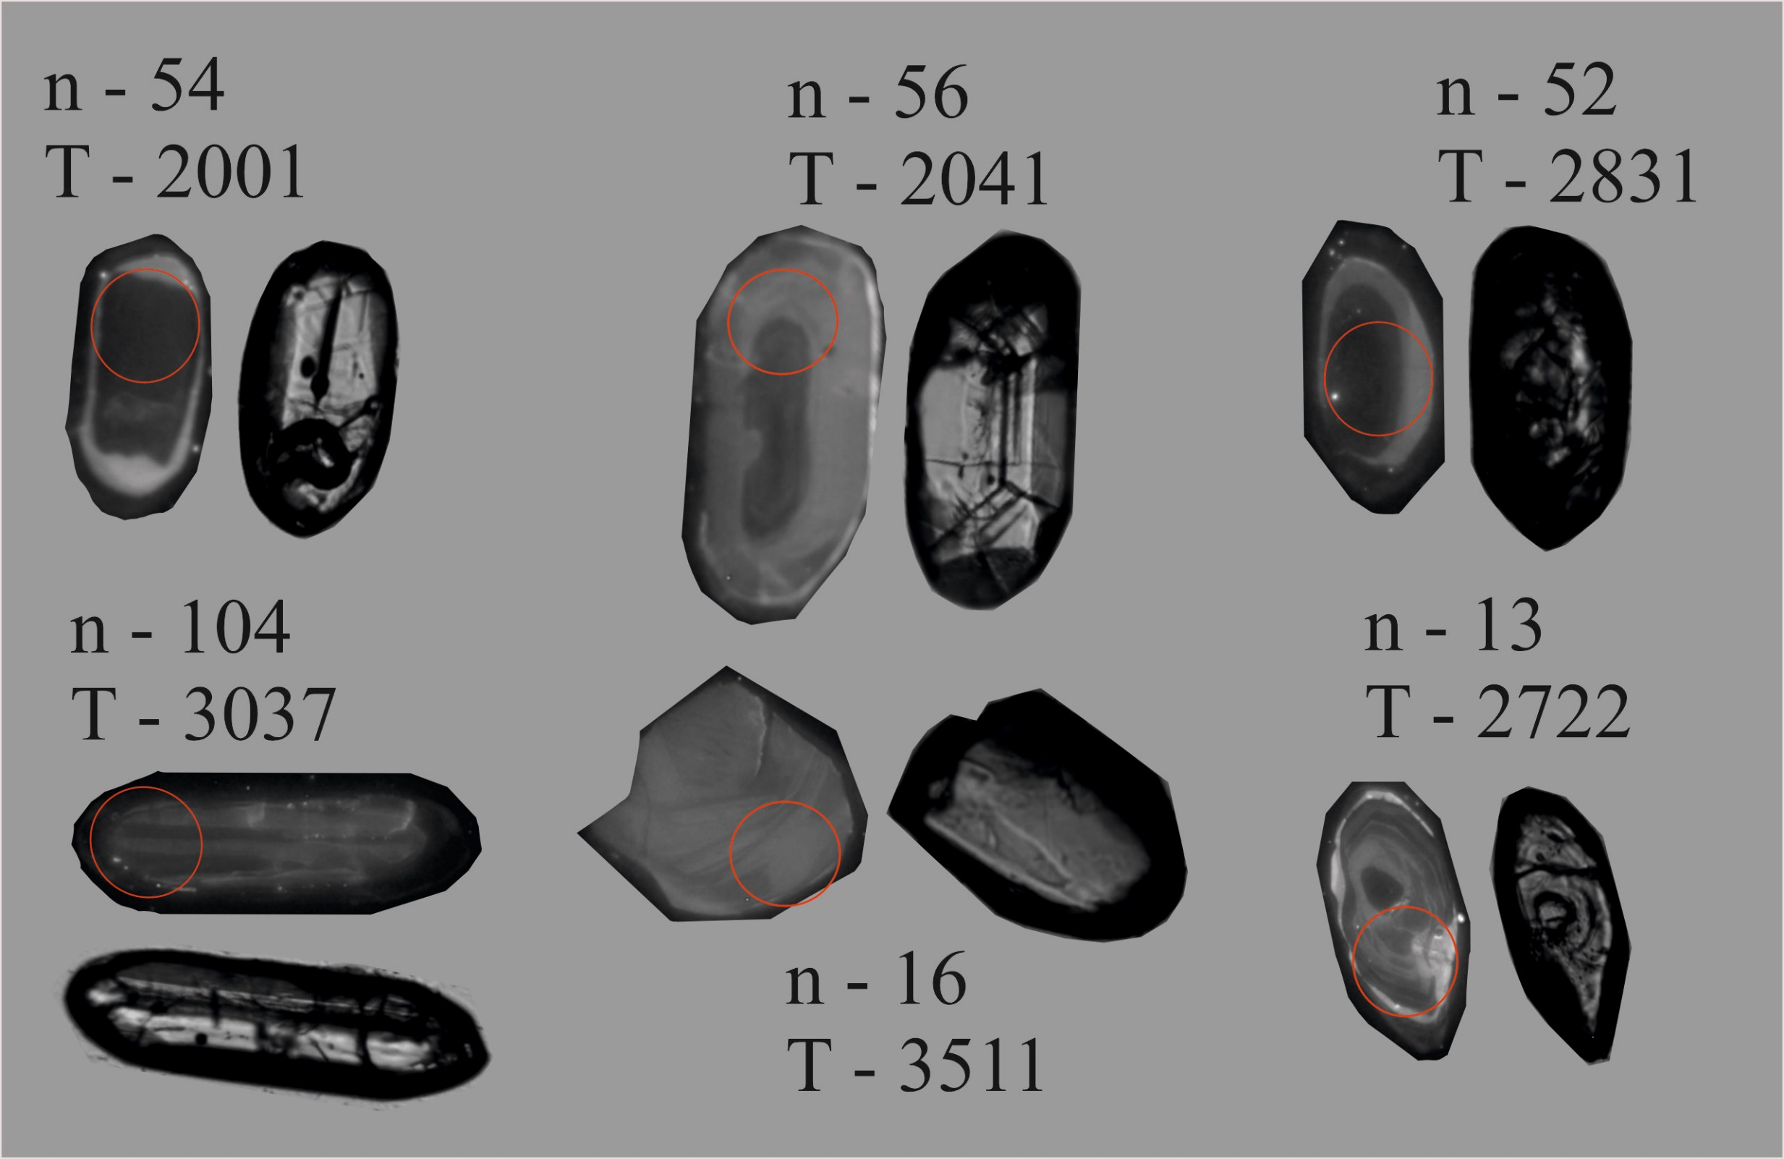
Изображения цирконов из песчаников
V2stp в разрезе скв. Аслыкульская
(проба SD-2-24)
Условные обозначения:
Особенности цирконов
n – номер зерна,
Т – возраст
Окатанные зерна, реже кристаллы цирконового и копьевидного облика со сглаженными ребрами;
Окраска бледно-розовая, почти бесцветная;
В цирконах присутствуют ядра, минеральные и газово-жидкие включения, в зернах есть отчетливые зоны роста;
Размеры зерен колеблются от 0,15 х 0,1 до 0,075х0,15 мм.
.
Кружками обозначено положение абляционных кратеров (диаметр кратера 35 мкм).
Катодолюминисцентные (слева) и оптические (справа)
16

Slide 17
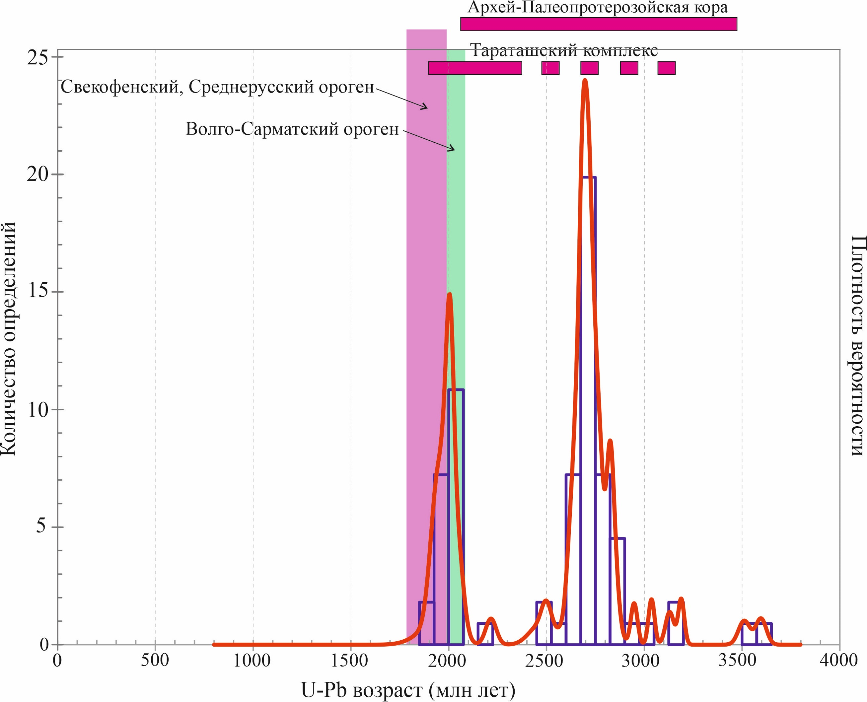
ПРЕДПОЛАГАЕМЫЕ ИСТОЧНИКИ dZr
(скв. Аслыкульская)
Временной диапазон от 1880 до 3597 млн лет:
Архей нижний (3597–3511 млн лет, n – 2) и верхний (3189–2550 млн лет, n – 48),
Нижний протерозой (2499–1880 млн лет, n – 25) – Тараташский метаморфический комплекс ЮУ и выступы пород кристаллического фундамента Татарского свода (ВЕП).
17

Slide 18
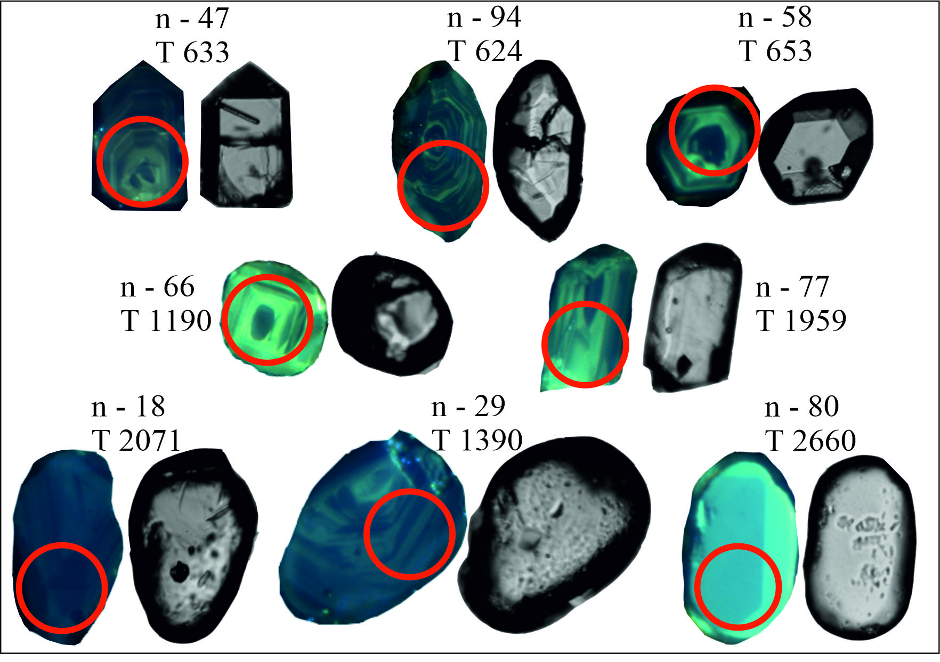
Изображения цирконов из песчаников
V2stp в разрезе скв. Красноусольская
(проба SD-1-24)
Условные обозначения:
Особенности цирконов
n – номер зерна,
Т – возраст
Окатанные зерна, реже кристаллы со сглаженными ребрами;
Окраска бледно-розовая;
В цирконах присутствуют ядра, минеральные и газово-жидкие включения, в зернах есть отчетливые зоны роста;
На поверхности некоторых зерен развиты углубления в виде ветвящихся каналов (структуры растворения и/или трещины механической абразии);
Размеры зерен колеблются от 0,05 х 0,05 до 0,125х0,25 мм.
.
Кружками обозначено положение абляционных кратеров (диаметр кратера 35 мкм).
Катодолюминисцентные (слева) и оптические (справа)
18

Slide 19
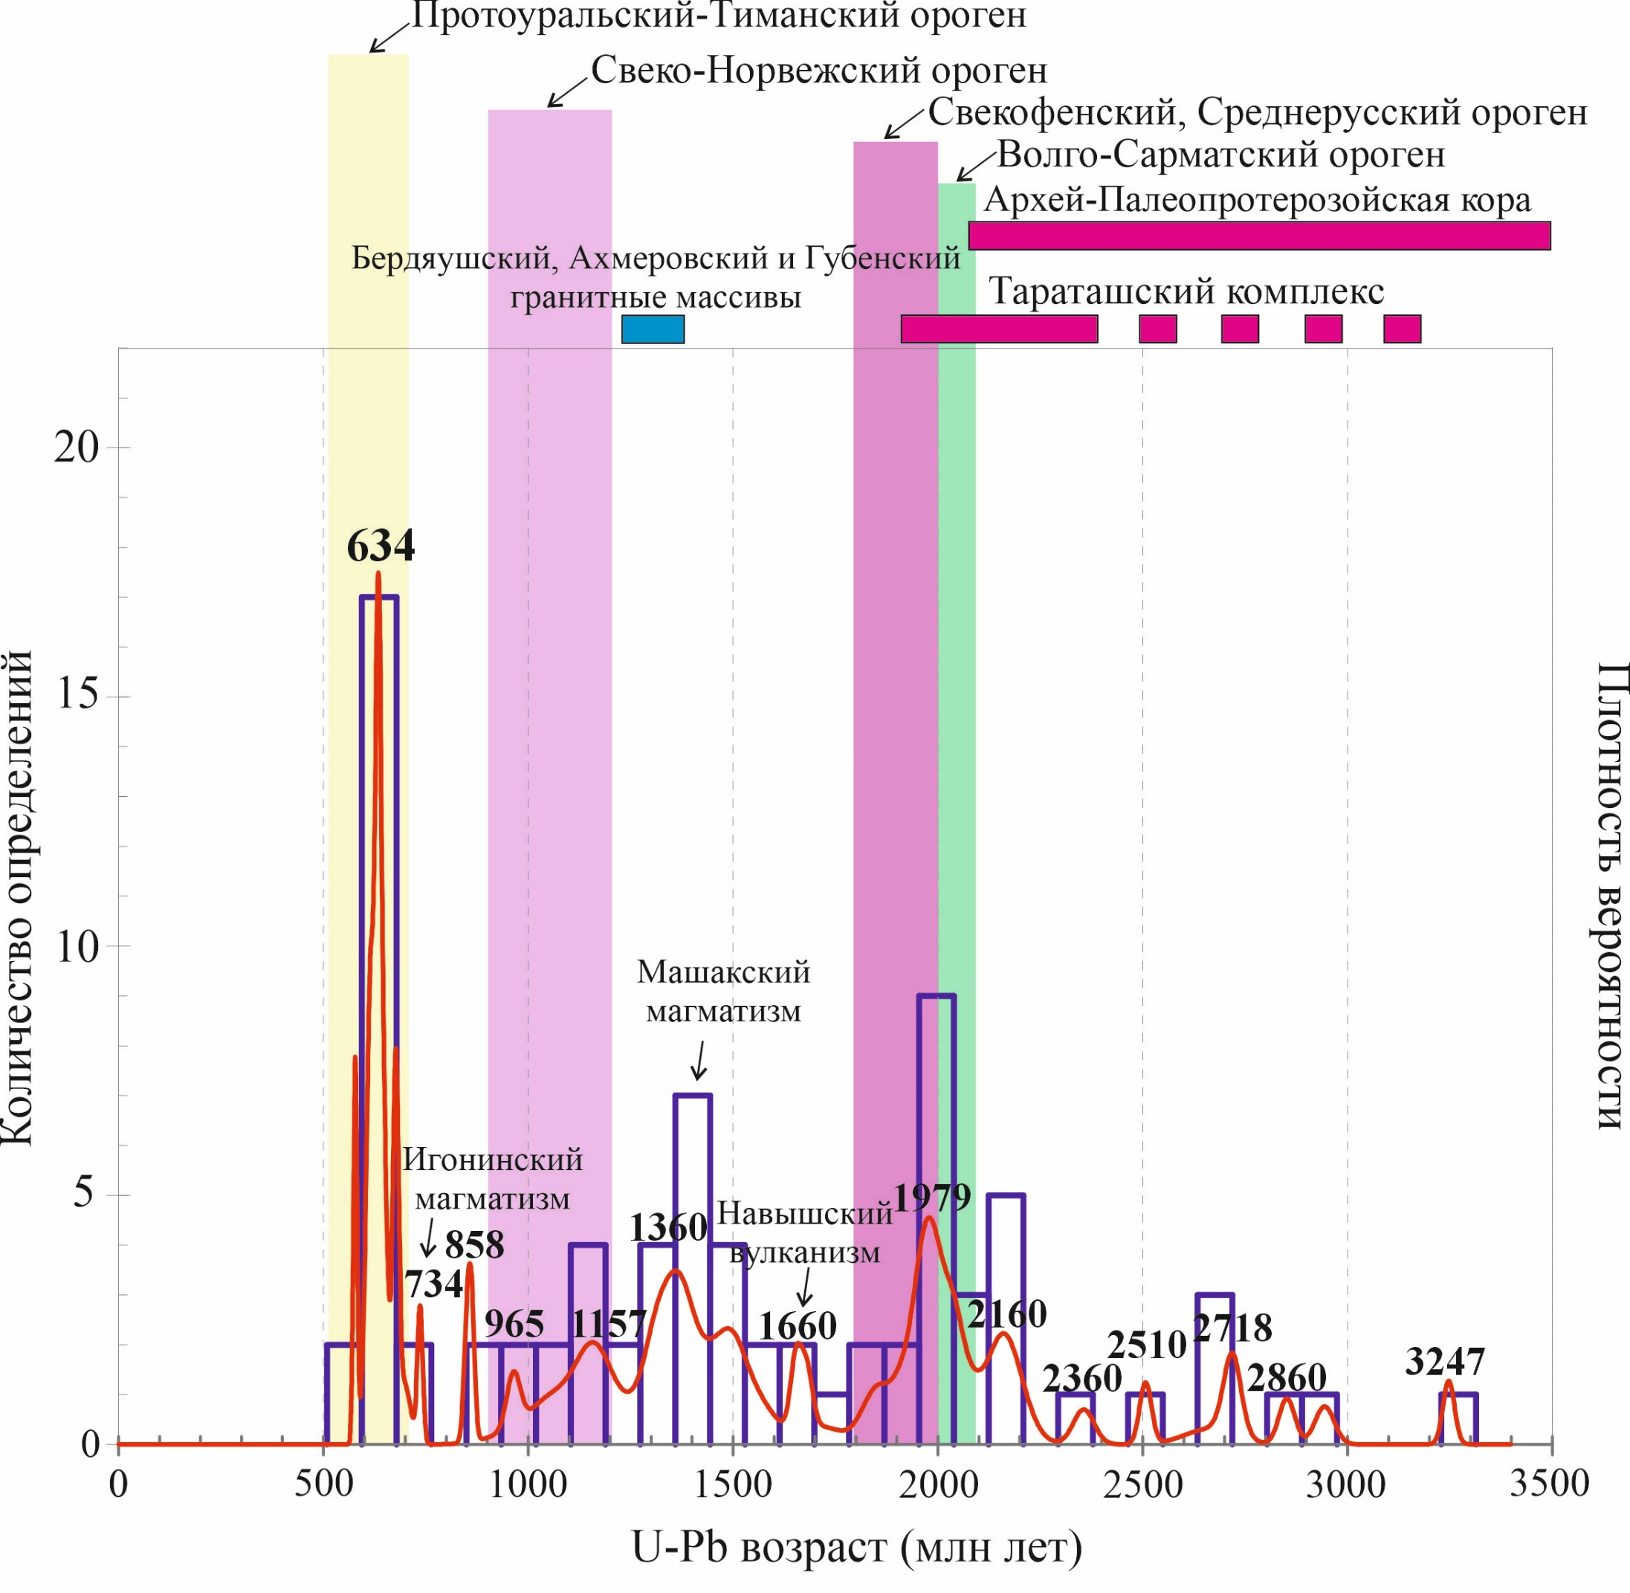
19
ПРЕДПОЛАГАЕМЫЕ ИСТОЧНИКИ dZr
(скв. Красноусольская)
Временной диапазон от 3247 до 577,8 млн лет: Архей нижний (3247 млн лет, n – 1) и верхний (2944–2660 млн лет, n – 5), нижний протерозой (2507–1831 млн лет, n – 23) – Тараташский метаморфический комплекс ЮУ и выступы пород кристаллического фундамента ВЕП. Нижний рифей (1720–1472 млн лет, n – 10) – базальты навышского (ЮУ) и актанышского (ВУО) вулканогенных комплексов. Средний рифей (1390–1044 млн лет, n – 19) – магматические комплексы машакский (ЮУ) и надеждинский (ВУО). Верхний рифей (964–851 млн лет, n – 3) – местные источники цирконовой кластики не установлены. Допускаются магматические породы (1,22–0,95 млрд лет) Свеко-Норвежского орогена. Завершающий рифей (736–653 млн лет, n – 6) – метабазальты и габбро игонинского комплекса и гранитов Барангуловского и Мазаринского массивов (ЮУ). Венд (645–577,8 млн лет, n – 15) – местные источники цирконовой кластики не выявлены в пределах ЮУ и сопредельной части ВЕП, но установлены на Приполярном Урале и Северном Тимане. Единичные датировки 578 и 577 млн лет соответствуют возрасту цирконов из пепловых прослоев эквивалентных отложений басинской свиты ЮУ.

Slide 20
ВЫВОДЫ:
Выполнено изучение терригенных отложений старопетровской свиты в двух скважинах на восточном и западном бортах Шкапово-Шиханской впадины с целью определения источников сноса.
Для песчаников скв. 4 Аслыкуль характерны полевошпато-кварцевые и мезомиктовые песчаники, граувакковые аркозы и полевошпатовые граувакки.
Для песчаников скв. 40 Красноусольская характерны мезомиктовые кварцевые песчаники, собственно аркозы и граувакковые аркозы.
По результатам изотопного датирования детритового циркона определен широкий возрастной диапазон пород в области питающих провинций. Значительный разброс возрастных характеристик (от нижнего архея до венда) цирконовой кластики характерен для восточной зоны, в то время как в западной зоне они ограничены нижним и верхним археем и нижним протерозоем.
Первичным источником цирконовой кластики являются магматические породы. Особенности возрастных характеристик циркона позволяют говорить, что мы имеем три источника сноса для старопетровской свиты венда: западный, для разреза скв. 4 Аслыкульская, питающей провинцией предполагаются породы кристаллического фундамента Татарского свода, что подтверждается и наличием гранатов с отличительной морфологией, характерных для пород фундамента; для скв. Красноусольской определен восточный, характеризующийся широким разбросом возрастных датировок, соответствующий местным уральским магматическим комплексам (навышский, машакский и игонинский и др.), а также предполагается северный источник сноса для цирконов с возрастом 1,22–0,95 млрд лет и 645–577,8 млн лет, неизвестных среди местных пород, но установленных в пределах Свеко-Норвежского орогена и вулканогенных комплексов Приполярного Урала и Северного Тимана.
Определение возрастных характеристик циркона позволяют сделать вывод не только о возрасте пород источников сноса, но и положении возможных областей сноса.

Slide 21
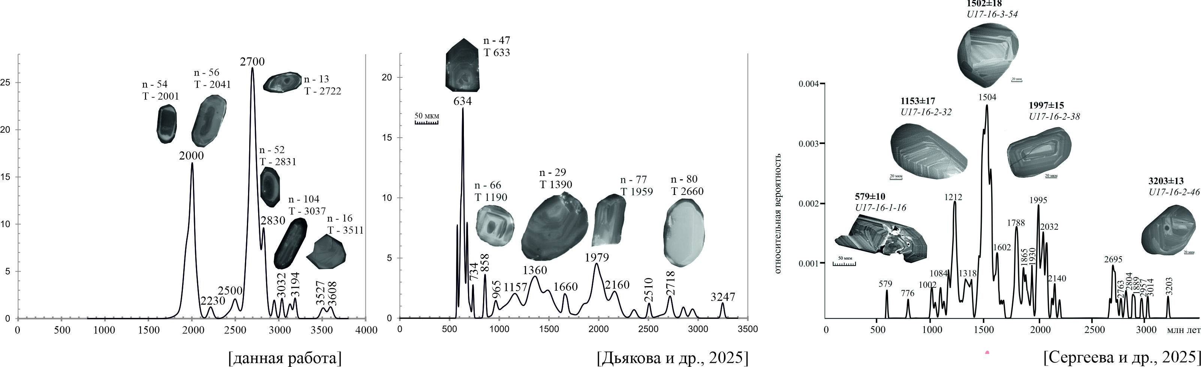
АСЛЫКУЛЬСКАЯ
КРАСНОУСОЛЬСКАЯ
БАСИНСКАЯ СВИТА
(РУЧ. КУКРАУК)
ГРАФИКИ РАСПРЕДЕЛЕНИЯ ВОЗРАСТОВ ДЛЯ ЦИРКОНОВ ИЗ ПЕСЧАНИКОВ СТАРОПЕТРОВСКОЙ (ВУО) И БАСИНСКОЙ (ЮУ) СВИТ
21

Slide 22

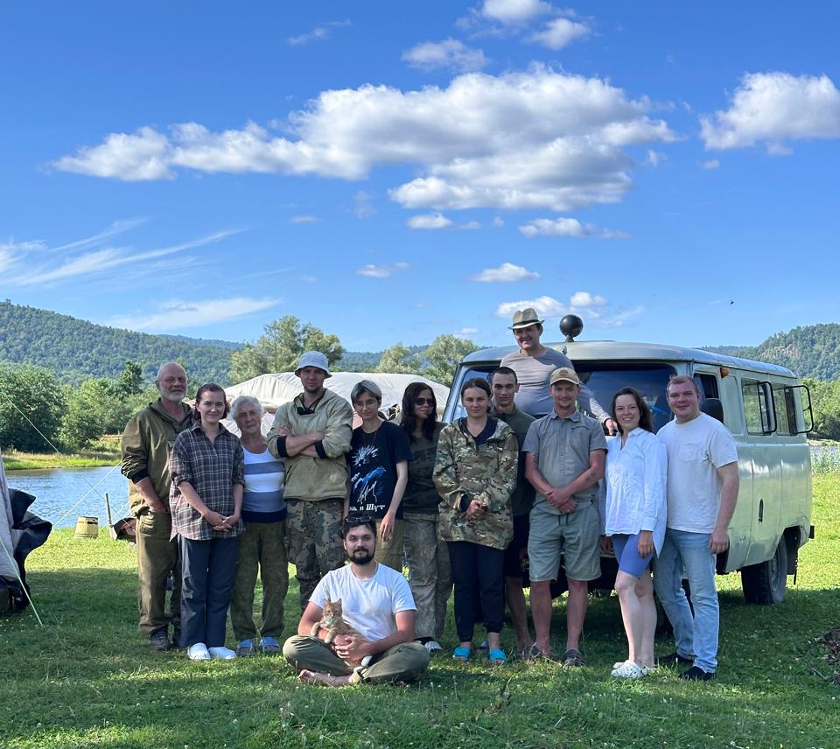
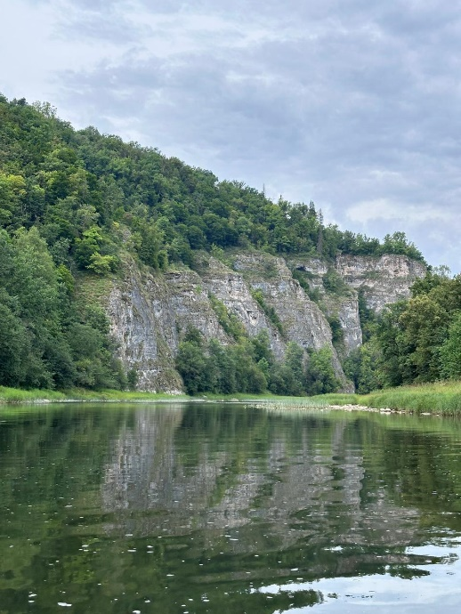
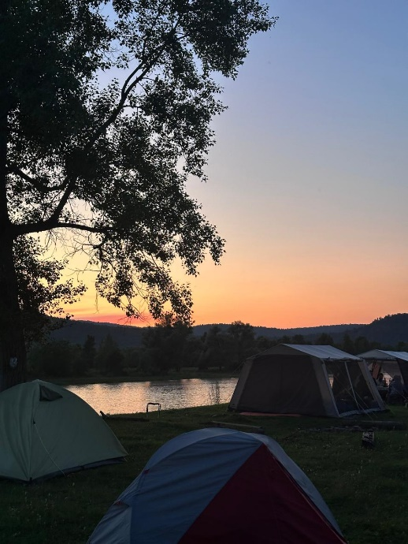



ИГ УФИЦ РАН
ИГиНГ КФУ
СПАСИБО ЗА ВНИМАНИЕ!
+7 9279579560
Solodova.IG@yandex.ru
Г. Уфа, ул. Карла Маркса, 16/2

Slide 23
